Slide 1
Sémantické a štrukturálne rozdelenie súdnych rozhodnutí
Riešiteľ: Bc. Attila Papán (attila.papan@student.upjs.sk)
Vedúci: RNDr. Peter Gurský, PhD.
Konzultant: RNDr. Zoltán Szoplák

Slide 2

Názov práce
Práca sa zaoberá automatickým spracovaním textov súdnych rozhodnutí.
Konkrétne ide o problém sémantickej a štrukturálnej segmentácie právnych textov.
Cieľom je rozdeliť text súdneho rozhodnutia na logické časti, napríklad: výrok, skutkové okolnosti, právny rámec, posúdenie súdu atď.
Tieto časti chceme následne automaticky identifikovať pomocou metód spracovania prirodzeného jazyka.

Slide 3

Ciele práce
1. Oboznámiť sa so štruktúrou Slovenských súdnych rozhodnutí a metódami sémantickej segmentácie.
2. Navrhnúť a implementovať metódu na automatizáciu členenia textu rozhodnutia na jednotlivé časti podľa obsahu.
3. Vyhodnotiť úspešnosť implementovaného prístupu s anotovanou sadou od právnych expertov.

Slide 4
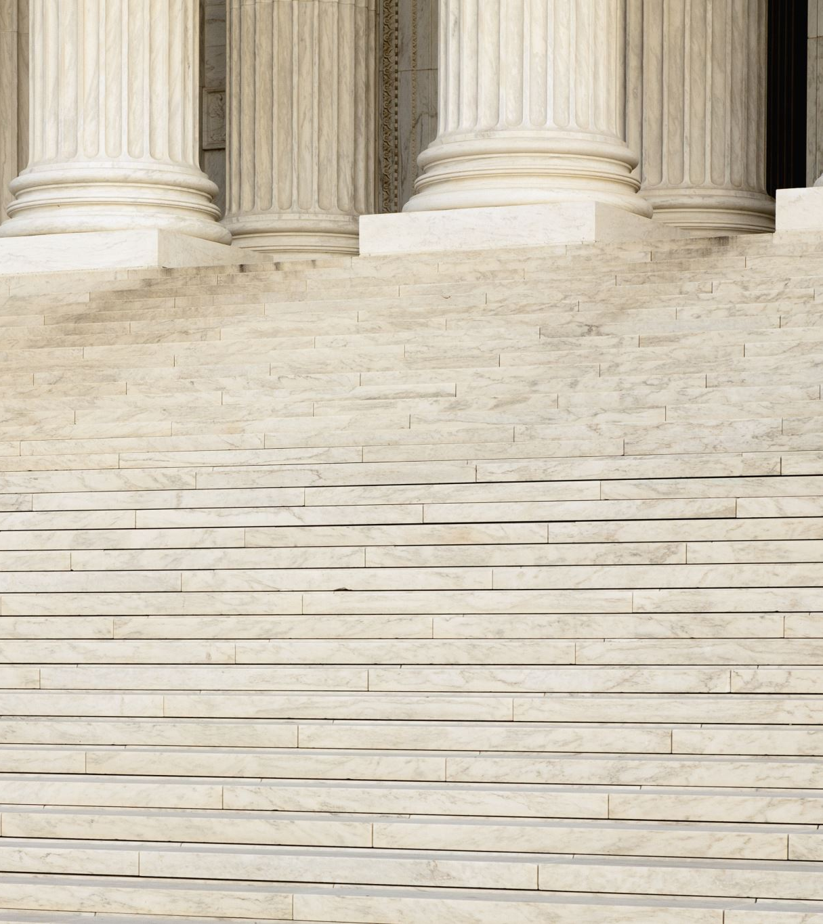
Projekt ústavu
Spolupráca s právnikmi, PrF UPJŠ
Zjednodušiť, zlepšiť, zrýchliť ich prácu
Zlepšujúca sa spolupráca
4 milióny súdnych rozhodnutí
Vyhľadávanie v databáze
Sada metód na rozdelenie textu sémanticky aj štrukturálne
Lepšia analýza

Slide 5
Splnené kroky
Preskúmanie existujúcich prístupov k segmentácii právnych textov.
Vytvorenie embeddingov vetnej úrovne pomocou modelu SlovakBERT.
Implementácia výpočtu podobnosti medzi vetami a vizualizácia výsledkov.
Vypracovanie písomnej analýzy problému, návrhu riešenia a výsledkov (15+ strán).
Priebežná dokumentácia všetkých krokov v Jupyter notebooku a textových súboroch.

Slide 6
Embeddingy a podobnosť viet
Reprezentácia viet pomocou embedding vektora.
SlovakBERT, ktorý je trénovaný na slovenskom jazyku.
Cosine similarity medzi vektormi viet.
Ak majú dve vety podobný význam, ich cosine similarity je vysoká.
Ak sa téma mení, podobnosť klesá.

Slide 7
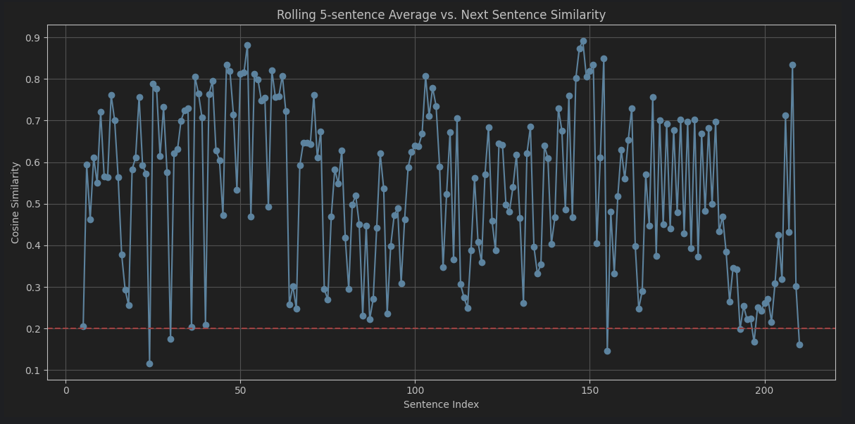
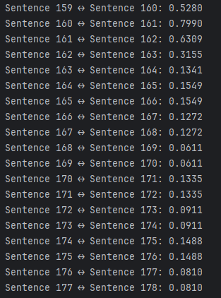
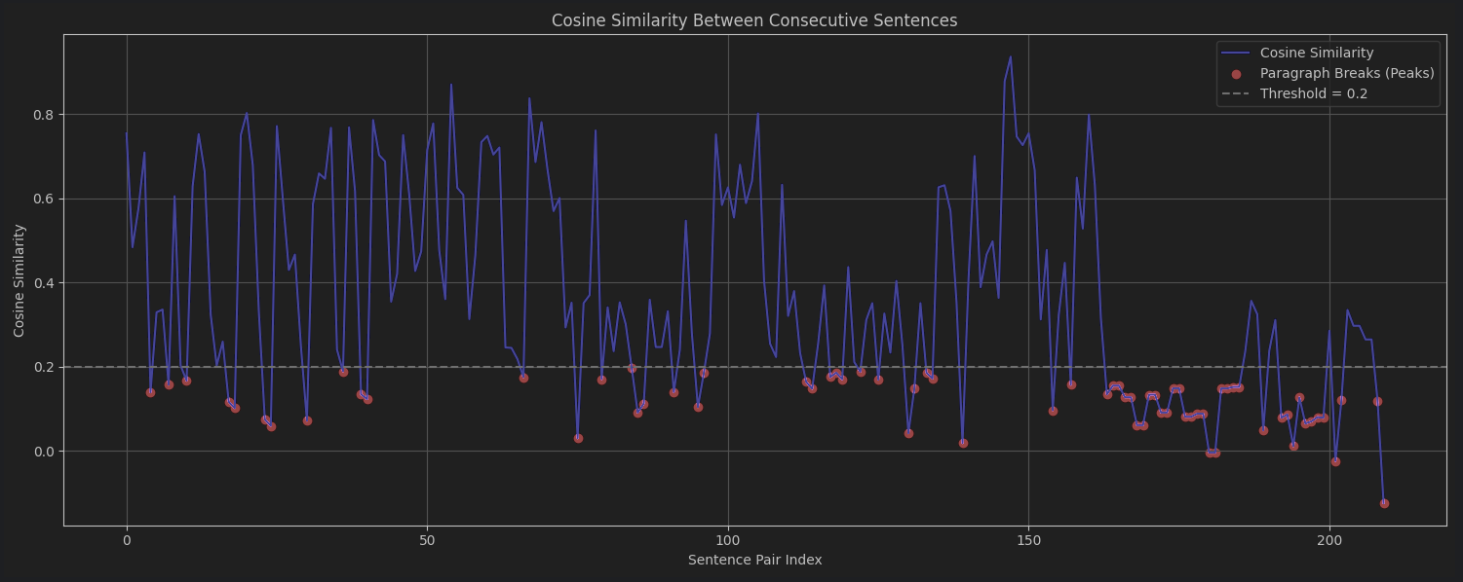

Slide 8
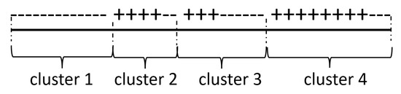
Segmentácia textu
Algoritmus na segmentáciu textu.
Ak podobnosť medzi dvoma vetami výrazne klesne, je pravdepodobné, že začína nová tematická časť.
Takto je možné automaticky rozdeliť dokument na niekoľko segmentov.
Tento prístup je inšpirovaný metódou publikovanou vo vedeckom článku o sémantickej segmentácii textu.
Výsledkom je rozdelenie súdneho rozhodnutia na logické bloky textu.

Slide 9
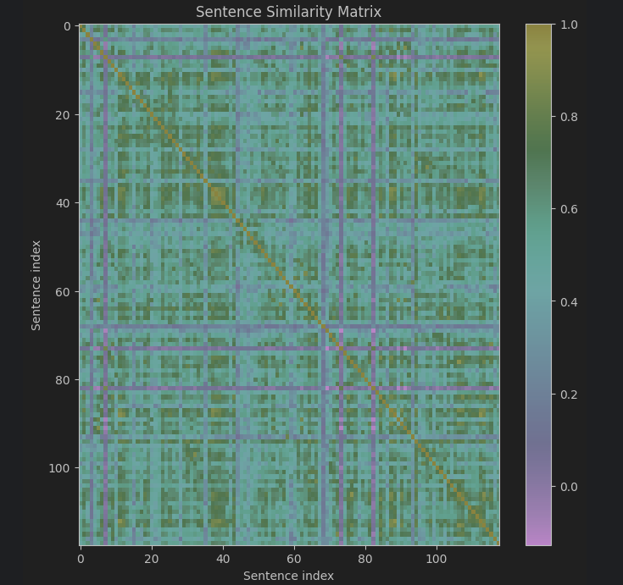
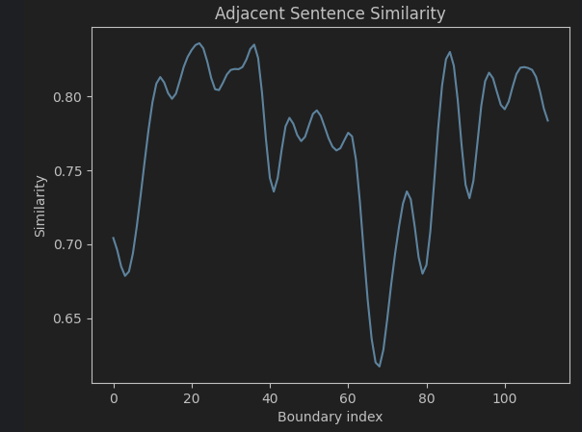

Slide 10
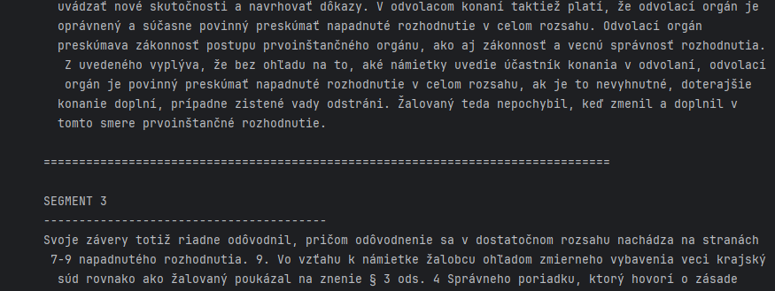

Slide 11
Klasifikácia segmentov (TF-IDF)
TF-IDF je klasická metóda v NLP, ktorá reprezentuje text pomocou frekvencie slov.
Postup:
segment textu sa prevedie na TF-IDF vektor
pre jednotlivé typy sekcií existujú referenčné texty
pomocou cosine similarity sa nájde najpodobnejšia sekcia.
Nevýhodou tejto metódy je, že pracuje len so slovami a nezachytáva hlbší význam textu.

Slide 12
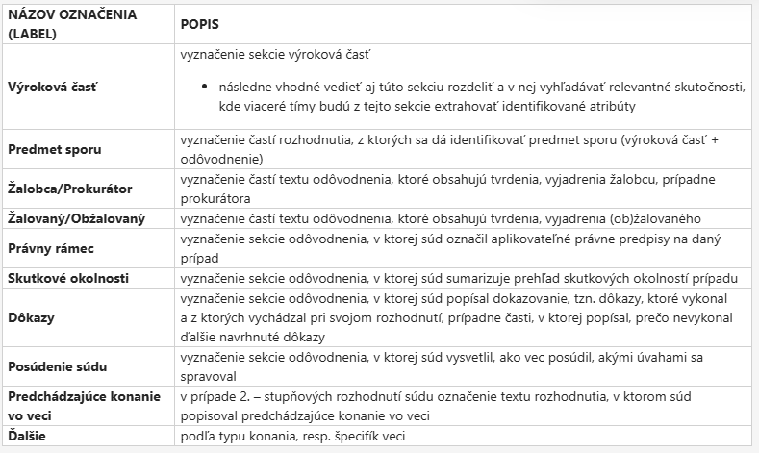

Slide 13
Sentence embeddings klasifikácia
V tomto prípade sa celý segment prevedie na embedding vektor.
Podobne ako predtým sa pomocou cosine similarity porovná s reprezentáciami jednotlivých kategórií.
Výhodou tejto metódy je, že embeddings zachytávajú sémantický význam textu, takže dokážu lepšie pracovať so synonymami a kontextom.
V experimentoch tento prístup poskytoval lepšie výsledky ako TF-IDF.

Slide 14
LLM prístup
Na lokálne spustenie modelu nástroj Ollama.
Model dostane segment textu spolu so zoznamom možných kategórií a má za úlohu vybrať najvhodnejší label.
Tento prístup sa nazýva zero-shot klasifikácia, pretože model nemusí byť špeciálne trénovaný na danú úlohu.
Výhodou je, že model dokáže lepšie pochopiť kontext a štruktúru textu.

Slide 15
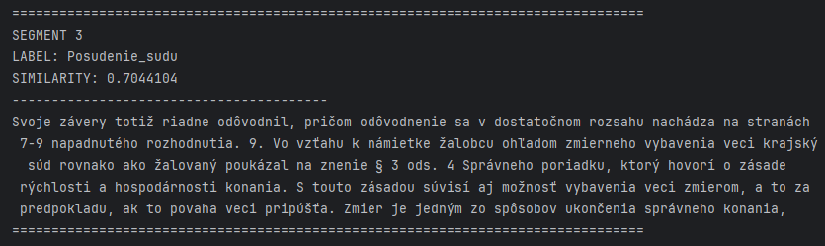
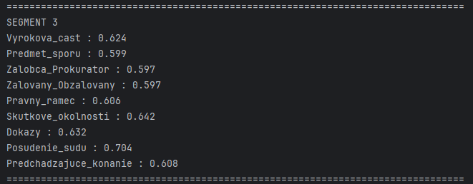
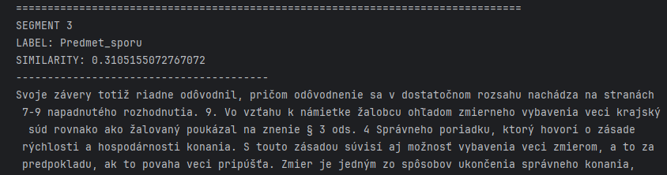

Slide 16
Ďalšie kroky práce
Získanie anotovanej dátovej sady
Vyhodnotenie presnosti metód
Analýza chýb klasifikácie
Zlepšenie segmentácie textu
Experimenty s rôznymi embedding modelmi
Zlepšenie klasifikácie pomocou LLM
Šablóna právneho dokumentu
Písanie práce

